Slide 1
SHIPPER
ANALYSIS

Slide 2
Analisis Keterlambatan Pengiriman Northwind DataBase

Slide 3
Tabel yang
digunakan
Order
Shippers

Slide 4
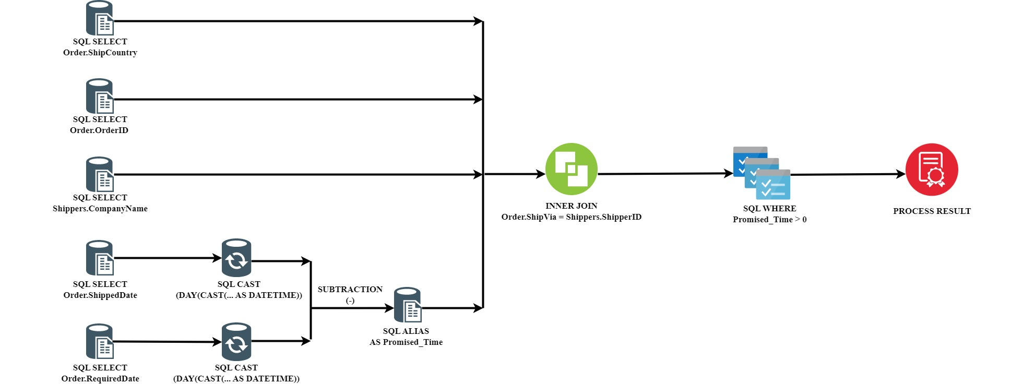
Flowchart Query

Slide 5
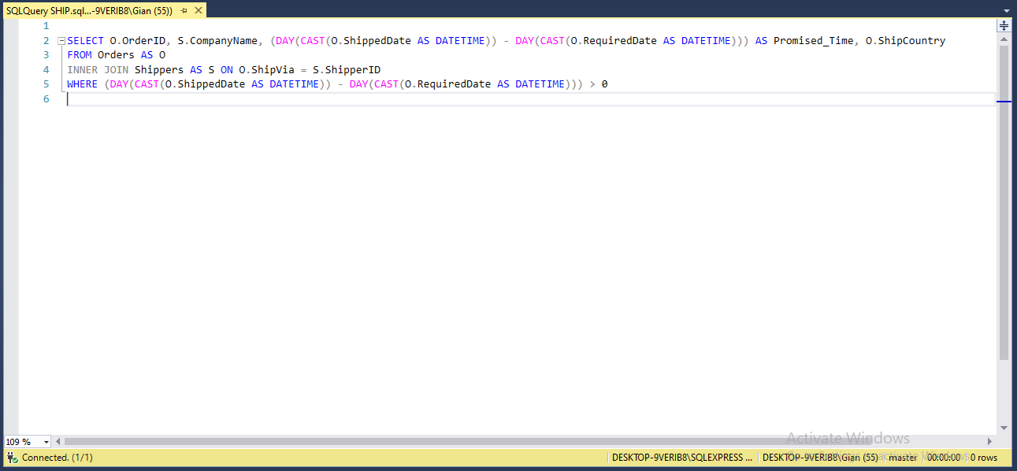
Query

Slide 6
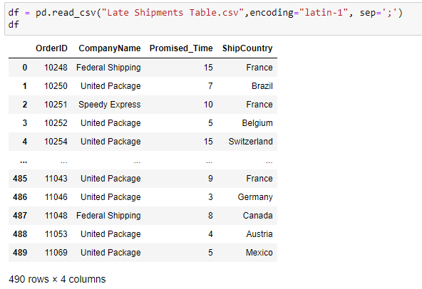
Tabel Data

Slide 7
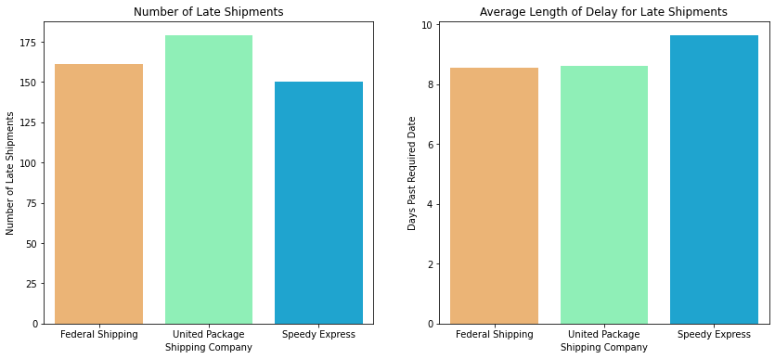
Visualisasi
Late Shipments

Slide 8
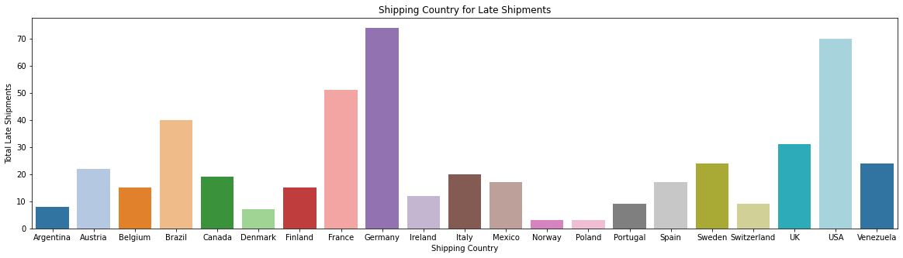
Shipping Country for Late Shipments

Slide 9
Rekomendasi
01
Untuk pengiriman dengan total order yang tinggi seperti Germany, USA, dan France agar diberikan pelayanan pengiriman terbaik.
02
Federal Shipping menjadi pilihan utama untuk pengiriman terbaik karena frekuensi dan durasi keterlambatan yang lebih baik dari United package dan Speedy Express

